Slide 1
KDT3차 지능형 웹 서비스 풀스택 개발 과정
멀티캠퍼스
소액투자중개 플랫폼
TEAM 1조 누구나(NUGUNA)
윤서연, 고가영, 정유성, 정민영, 김태형
※ 양식은 예시로 자유롭게 변경 가능하나, 목차 안에 구성된 내용은 포함되도록 작성

Slide 2
목차
01. 프로젝트 배경
02. 프로젝트 팀 구성 및 역할
03. 프로젝트 수행 절차 및 방법
04. 프로젝트 수행 결과
05. 느낀 점

Slide 3
01
프로젝트 배경
[프로젝트 배경]은 아래와 같은 내용 등으로 구성하여 작성한다.
◾ 프로젝트 주제 및 선정 배경
- 주제 : 소액으로 투자가 가능한 중개플랫폼
- 선정배경 : 따로 시간을 내서 사업을 하기 힘든 직장인들과
혼자서 사업하기에는 기본 자금이 안되는 사람들을 대상으로
이러한 두가지 문제를 해결하기 위한 중간 플랫폼을 만들어 보고자 하였음.
◾ 프로젝트 목적
- 소액으로도, 직장에 다니느라 시간이 없어도 사업소득을 얻을 수 있는 소액투자 중개플랫폼을 만들어 누구나 투자가 가능한 매개체가 되고자 함.

Slide 4
01
프로젝트 배경
[프로젝트 배경]은 아래와 같은 내용 등으로 구성하여 작성한다.
◾ 프로젝트 개요 (컨셉, 훈련 내용과의 관련성, 개발 환경 등)
- 훈련내용과의 관련성 :
html, css, 자바스크립트, jQuery등 프론트앤드 전반적으로 배운 모든 것을 사용해서 완성.
- 개발환경 : 이클립스 Version: 3.18버전, 비주얼스튜디오코드1.63버전, Apache Tomcat9.0버전 사용.
◾ 프로젝트 구조 (구현 기능)
- 메인화면에서
위에 메뉴들을 누르면 각 페이지로 이동.
◾ 기대 효과
- 메인화면과 상품 상세페이지를 통해 투자할 상품들을 확인할수 있으며, 상세페이지에서 투자하기를 통해 원하는 금액으로 투자가능.
또한 커뮤니티 게시판도 따로 있어서 단순한 쇼핑몰과는 차이점을 만듬.

Slide 5
02
프로젝트 팀 구성 및 역할
[프로젝트 팀 구성 및 역할]은 프로젝트를 기본 단위로 작성하며 팀원의 수에 따라 칸을 추가하거나 삭제할 수 있다.
◾ 역할 : 훈련생 별로 해당 프로젝트를 진행하면서 주도적으로 참여한 부분을 중심으로 작성
훈련생 | 역할
윤서연 (팀 리더) | 메인화면 및 상단 메뉴,회사소개 부분(해더, FOOTER) 설계 및 구현. 1. JQUERY사용해서 상단메뉴부분에서 hover기능 사용- 세부메뉴 보일 수 있게 함. 2. 메인광고화면에서 이미지클릭 시 바로 투자하기 화면으로 이동하게함 3. Jquery와 자바스크립트 사용해서 이동버튼 누르면 다른 이미지로 바뀌는 기능 구현 4. 기타 로고 및 투자상품 그림작업. 전체프로젝트 구상. 큰 구조잡음,PPT작성
정민영 (팀원) | 커뮤니티 게시판 부분 설계 및 구현 1.전체 게시 글 조회, 글쓰기, 게시 글 등록, 게시 글 수정, 게시 글 목록 세부 구현 2.전체게시글에서 글 클릭시 개별 글로 이동, 입력폼 사용해서 글쓰기 게시판 구현 3.마무리 전체 보완작업. 4.PPT작성

Slide 6
02
프로젝트 팀 구성 및 역할
훈련생 | 역할
고가영 (팀원) | 고객센터부분 설계 및 구현 1. customer/CustomerCenter.html (고객센터 - 자주묻는질문 페이지) table로 정리하여 표현하였습니다. 2. customer/Chatting.html (고객센터 - 1 : 1 채팅 챗봇 페이지) 질문을 보고싶으면 '#', 그리고 '1', '2', '3' 을 입력했을 때 대답이 나오게 js를 작성하였습니다. 3. customer/Status.html (수익현황 - 수익현황조회페이지) 투자 내역을 박스형태로 정리해 표현했고, 수익 금액을 검사해 폰트 색상을 붉은색 또는 푸른색으로 변경하게 js를 작성했습니다. 차트 부분은 charts.js 라이브러리를 활용하였습니다. 4. customer.StatusAll.html (수익현황 - 조회페이지/내 수익 전체 확인하기) 전체 확인 내역을 Object 객체를 만들고 그 속성을 배열로 만들어 가져오게끔 작성했습니다. 차트 역시 라벨과 값, 이름을 배열로 만들어 변경하게끔 js를 작성했습니다.

Slide 7
02
프로젝트 팀 구성 및 역할
훈련생 | 역할
김태형 (팀원) | 로그인 및 회원가입 설계 및 구현 join.html 페이지 - 성명과 이메일 불입력시 유효성창 생성 - 성명, id, 비밀번호, 비번확인, 이메일 확인 비어있을때 - 휴대폰 번호 입력시 tab 넘기기 -회원가입 버튼 클릭시 회원가입창으로 이동 joinComplete.html -회원가입 완료시 회원가입완료 창 이동 -회원가입 완료시 투자하러가기 버튼 생성, 투자 창 으로 이동 login.html -아이디와 비밀번호 불입력시 유효성 창 생성 -회원가입 버튼 클릭시 회원가입창으로 이동

Slide 8
02
프로젝트 팀 구성 및 역할
훈련생 | 역할
정유성 | 투자하기 화면 설계 및 구현 index.html 페이지: prev, next, more 영역에 border주어 버튼 생성 slideIcon에 hover / slideShow 활용하여 사진 지정된 크기만큼 이동 more 클릭 시 list02 페이지 이동 information.html 페이지 : 투자하기 영역에 border주어 버튼 생성, 투자하기 클릭 시 invest 페이지 이동 invest.html 페이지: 라디오, select(option) 사용 결제하기 영역에 border주어 버튼 생성 결제하기 클릭 시 thanks 페이지 이동

Slide 9
03
프로젝트 수행 절차 및 방법
[프로젝트 수행 절차 및 방법]은 프로젝트의 사전 기획과 프로젝트 수행 및 완료 과정으로 나누어서 작성한다. (프로젝트 수행 절차를 도식화하여 제시하거나, 더 효과적으로 전달하는 방법 등이 있다면, 기본적인 구성요소를 포함하여 보다 창의적으로 수정하여 작성 가능함)
◾ 기획 단계에서 도출된 주제와 아이디어를 기반으로 실제 프로젝트를 수행한 세부적인 기간과 활동 내용 작성
구분 | 기간 | 활동 | 비고
사전 기획 | 12월21일~12월21일 | 프로젝트 기획 및 주제 선정 팀명 선정 기획안 작성
요구 사항 분석 및 설계 | 12월21일~12월21일 | 전체 프로젝트 개별 구조화작업 | 시스템별 상세기능 확정
구현 | 12월21일~12월23일 | 팀원 각자 맞은 부분 ui 서비스 동적 기능 구현
테스트 | 12월24일 | 전체 프로젝트 취합 및 테스트 | 최적화, 오류 수정
총 개발기간 | 12월21일~12월24일 (총 4일) |  | -

Slide 10
04
프로젝트 수행 결과
결과 제시 1. 프로젝트 범위 (구현 기능)
구현 기능 | 상세 내용
메인 | 상단(로그인, 커뮤니티, 투자하기, 고객센터, 수익현황) 메뉴 창 커뮤니티게시판 목록 투자상품소개 슬라이드 회사광고 사업자 정보
로그인 | 회원 로그인 로그인 실패시 로그인 실패 표시 이메일, 번호 로그인 다른 경우 안내 메시지 출력 회원가입 완료 표시
커뮤니티 | 전체 게시 글 조회 글쓰기 게시 글 등록 게시 글 수정 게시 글 목록
구현 기능 | 상세 내용
투자하기 | 투자 홈 슬라이드쇼 기능 사용 이미지 클릭 -> 상호명 상세 페이지 이동 서브메뉴 페이지 -> 다양한 메뉴들 확인 상세 페이지 -> 투자하기 페이지 이동 투자하기 페이지 라디오 버튼 입력값 설정 결제하기 페이지 -> 투자 완료 페이지 이동
고객센터 | 수익 현황의 총합을 그래프 표시 자주하는 질문리스트를 테이블 정리 1:1 상담채팅을 챗봉방식 표현
수익현황 | 수익현황조회 내 수익 현황 자세히 표시 내 수익 전체 확인하기

Slide 11
04
프로젝트 수행 결과
결과 제시 2. 사이트 맵 (웹 페이지 계층 구조)
Main
(메인)
Community
(커뮤니티)
Product
(투자하기)
Login
(로그인)
Customer
(고객센터)
StatusAll
(수익현황)
CustomerCenter
(자주묻는질문)
Chatting
(1:1채팅)
Status
(수익현황조회)
list
(전체글보기)
Write
(글쓰기)
Index1
(전체투자상품조회)
list02
(개별상품조회)
Login
(로그인)
Join
(회원가입)
StatusAll
(수익전체확인
View
(개별글)
list02
(개별상품조회)
Join
Complete
(회원가입완료)
information
(해당상품소개)
invest
(투자하기)
Index5
(투자완료화면)

Slide 12
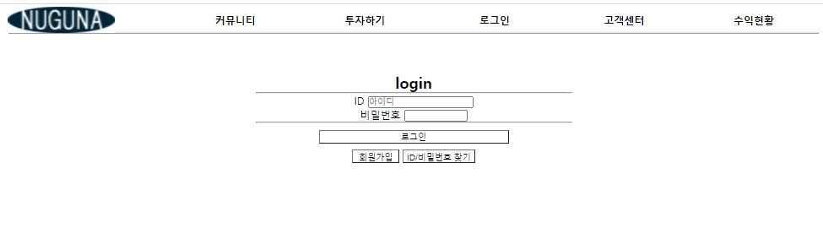
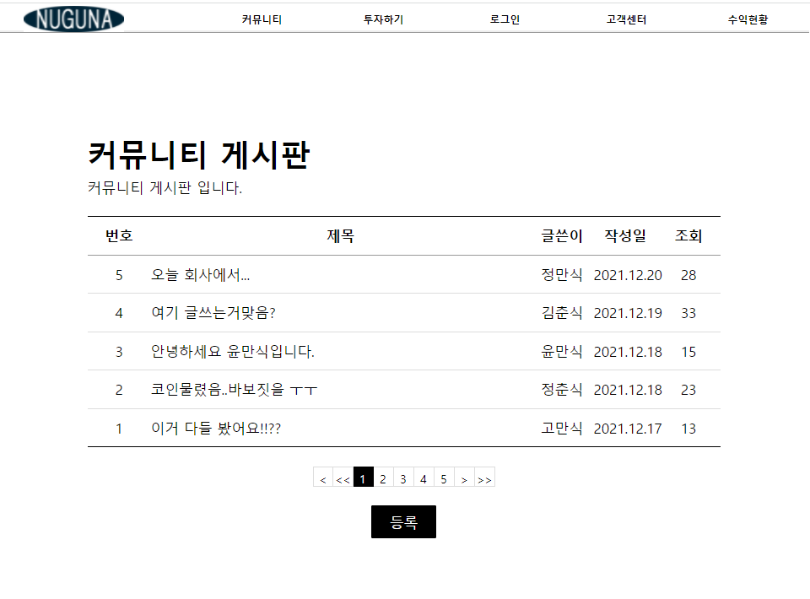
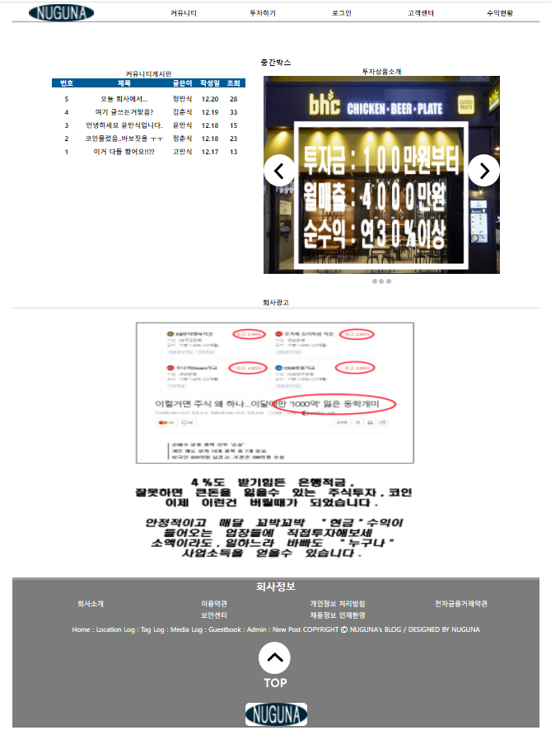
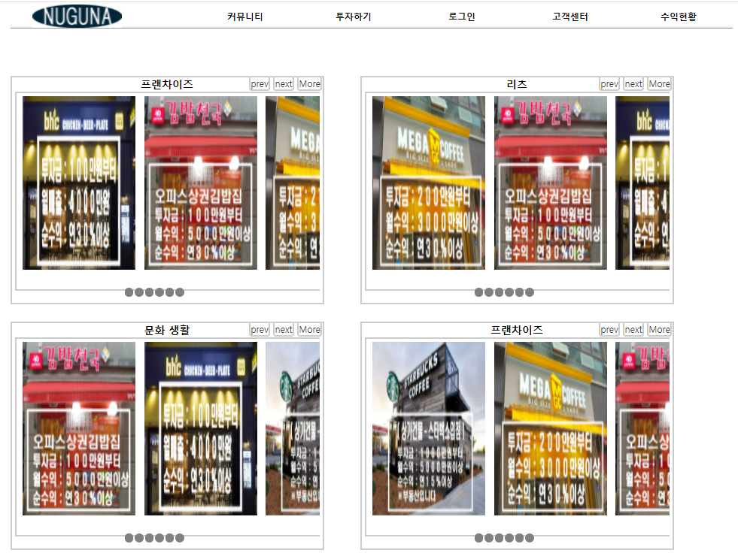
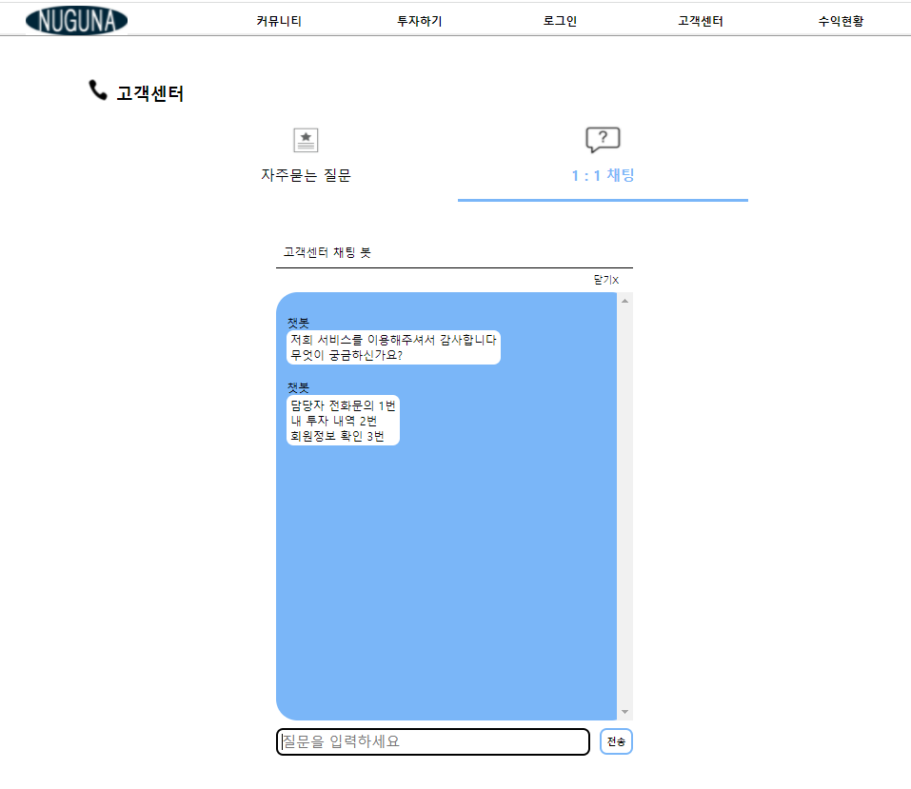
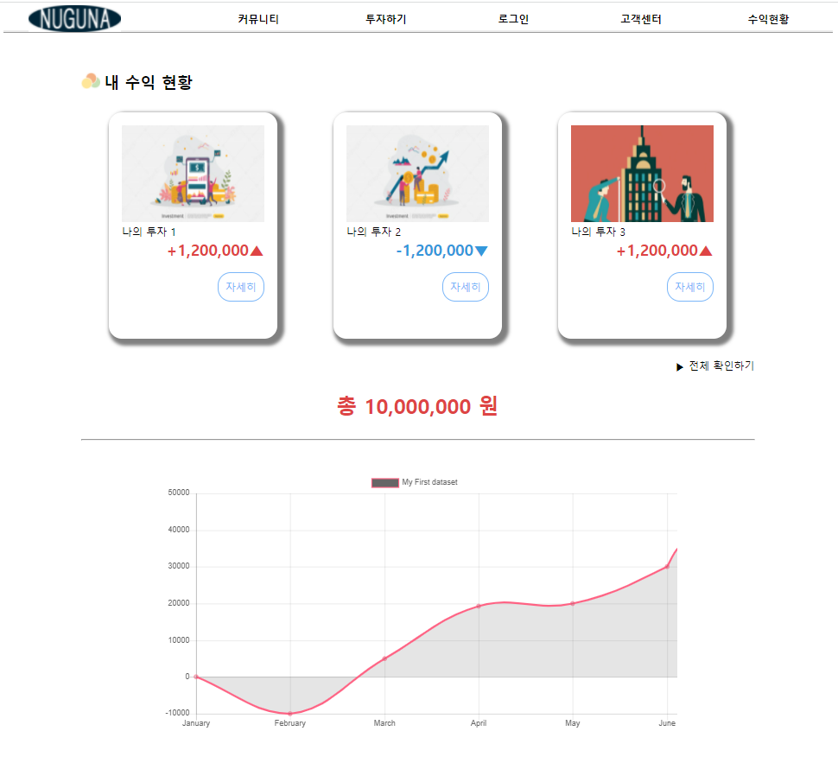
04
프로젝트 수행 결과
결과 제시 3. 상세 구조
로그인
커뮤니티
메인 화면
투자하기
고객센터
수익현황

Slide 13
04
프로젝트 수행 결과
메인 화면
투자하기
로그인
커뮤니티
결과 제시 4. 페이지 별 상세 기능
로그인
- 상단 : 메인메뉴 / 하위메뉴
- 로그인화면-유효성검사
- BOTTOM 메뉴(회사소개)
커뮤니티
- 상단 : 메인메뉴 / 하위메뉴
- 커뮤니티게시판 글목록-누르면 해당글 상세화면보임
- 페이지 확인버튼
- BOTTOM 메뉴(회사소개)
메인 페이지
- 메인메뉴/누르면 하위메뉴
- 슬라이드쇼로 이미지 보여줌
- 게시판화면
- 회사광고
- BOTTOM 메뉴(회사소개)
투자하기
- 상단 : 메인메뉴 / 하위메뉴
- 슬라이드쇼로 상품이미지 보여줌
- 각 상품 누르면 상세페이지이동
- BOTTOM 메뉴(회사소개)

Slide 14
04
프로젝트 수행 결과
고객센터
고객센터
- 상단 : 메인메뉴 / 하위메뉴
- 중간 상단 : 자주묻는질문과 1:1 채팅
- 중간 : 자주뭍는질문,1:1채팅 세부내용(챗봇,게시판)
- BOTTOM 메뉴(회사소개)
수익현황
수익현황
- 상단 : 메인메뉴 / 하위메뉴
- 중간 상단 : 내 수익현황 상품별그림
- 중간 : 각 수익 상품별 그래프
- BOTTOM 메뉴(회사소개)

Slide 15
05
느낀 점
[느낀 점]은 프로젝트를 수행하면서 느끼거나 경험한 성찰이나 반성, 성과, 자신의 경력 계획 등과 연관시켜 팀 별 공통 의견 또는 개인 의견을 작성할 수 있다. 프로젝트를 마치고 수행상 어려움, 갈등 요소 등을 작성하고 이를 해결한 방법을 작성한다.
◾ 프로젝트 수행에서 개인, 우리 팀이 잘한 부분과 아쉬운 점 작성
◾ 프로젝트 수행을 통해 자신의 진로 설계와 취업분야 탐색 및 의사결정 등 도움된 사항이 있었다면 구체적으로 작성
구분 | 내용
프로젝트 수행상 어려움 극복 사례 | 프로젝트에서 코드적인 문제가 발생하면 팀원이나 강사님과 소통을 통해 적극적으로 해결해 나갔다. 처음시작을 크게 벌려놔서 수행 순서도 헷갈리고 정리가 되지 않았다. 무엇보다 내가 원하는 자리에 배치를 하는 것에 어려움이 있었다. 하지만 조원들에게 공유함으로써 팀원들이 정리를 해주었고, 강사님들과 전공자분들에게 도움을 얻어 해결할 수 있었다.
프로젝트에서 잘한 부분 | 코드를 작성하기 전에 담당 페이지를 분담해 각자 화면UI를 그려보고 시작해서 편했다. 노력하면 할 수 있다는 것을 나 자신 스스로에게 보여주고 느끼게 해준 것 같아서 뿌듯하다.
프로젝트에서 아쉬운 부분 | 좀 더 css를 활용해서 시각적으로 깔끔하고 예쁘게 만들고 싶었지만 시간적인 한계로 아쉬움을 느껴 추후 이 점을 더 보완하고 싶다. 시간이 많지 않아 더 많은 페이지를 구현할 수 있음에도 하지 못했다. 우리가 만드는 프로젝트는 여러 많은 회사를 소개해줘야하는데 그 회사들 기업들을 소개하는 페이지를 전부 구성하지 못해서 아쉬움이 남는다.

Slide 16
05
느낀 점
구분 | 내용
프로젝트를 통한 진로설계, 취업분야 탐색 및 결정 등 도움 | 팀원들의 페이지를 하나로 묶으면서 CSS에서 id나 클래스를 정해 규격화 하는 것의 중요함을 크게 깨달았고 향후 이 경험이 도움이 될 것이라 생각한다.
기타 | 프론트만으로 팀 프로젝트를 해보면서 소통이 중요하다고 느꼈고, 이후에 백엔드 기술을 익혀 더 멋진 홈페이지를 만들어 배포해 보도록 노력해보겠다. 팀원들과의 소통의 중요성을 다시 한 번 깨닫게 되었고, 역시 코딩은 뭐가 됐든 직접 쓰고 만들어봐야 된다는 것도 깨닫게 되었다.

